Slide 1

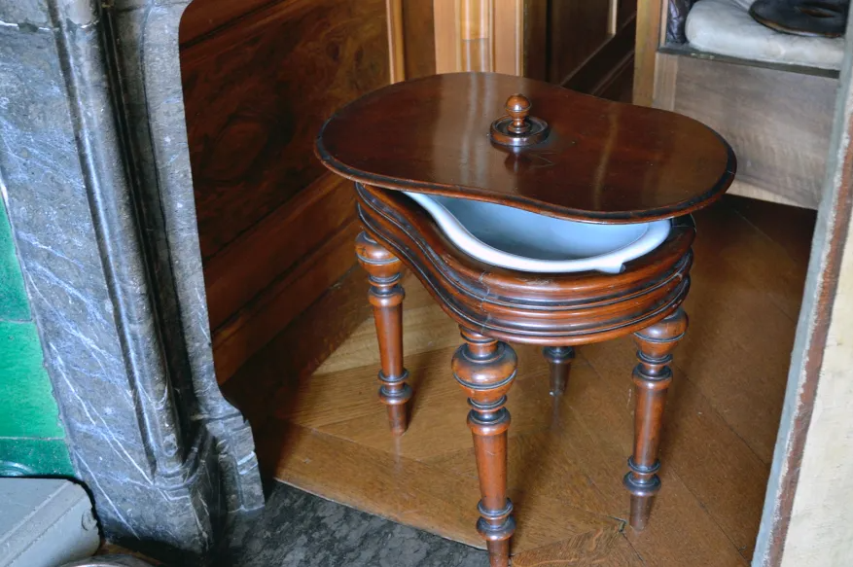



Le bidet ou l’hygiène du corps»

Slide 2
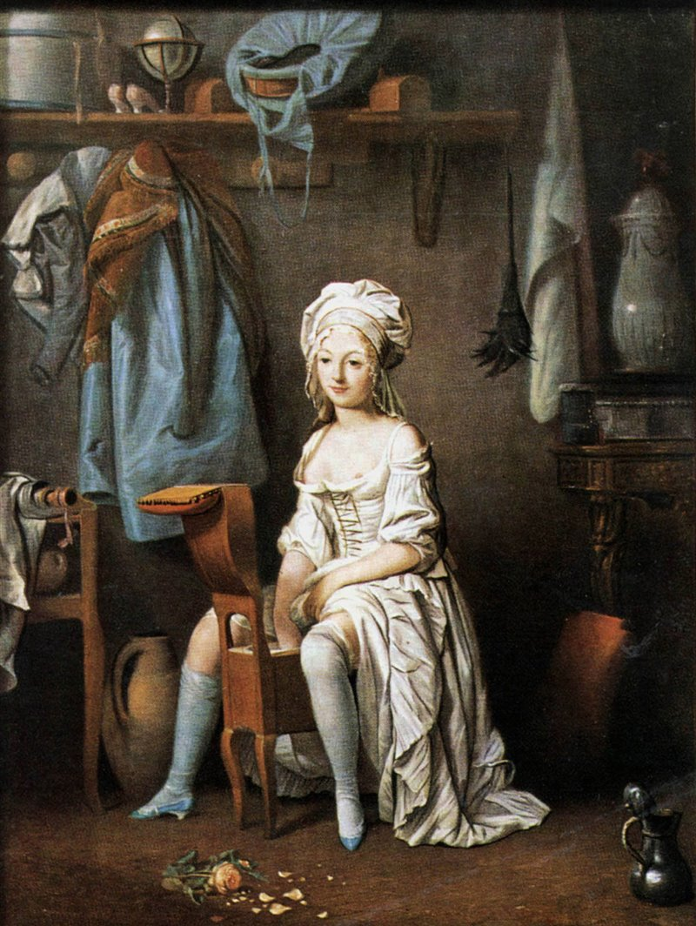
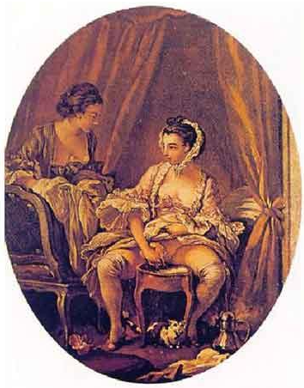
La Toilette intime ou la Rose effeuillée, peinture de Louis-Léopold Boilly (1761–1845)
Il y a trois cents ans, on vit apparaître dans les chambres à coucher et les boudoirs de l’aristocratie française différents éléments de mobilier destinés à faciliter l’hygiène corporelle. L’un d’eux était le bidet.

Slide 3
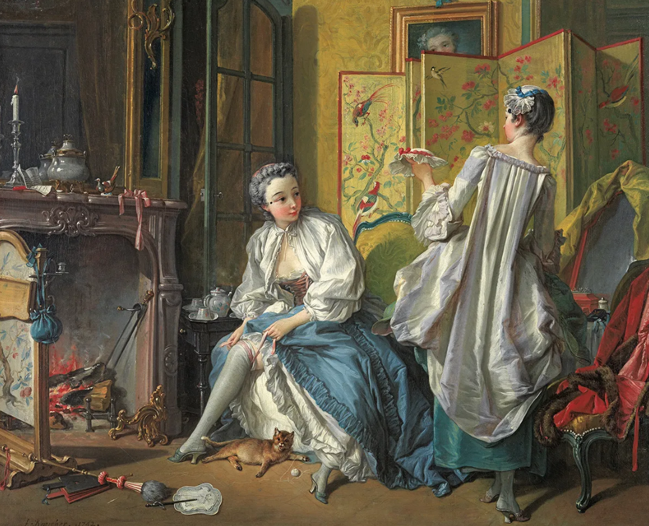
La longue toilette du matin dans le boudoir
Propreté oblige, la journée commençait par la toilette du matin. La mode de l’époque imposant corset, bustier, jupon, vertugadin, perruque et postiches, ces ablutions exigeaient un certain temps, surtout de ces dames. Il n’était d’ailleurs pas rare qu’elles se fissent assister d’une ou plusieurs femmes de chambre. L’opération avait lieu dans la chambre à coucher ou dans le boudoir, et à l’époque il n’y avait pas encore l’eau courante. Ces lieux étaient pourvus de meubles apparus au début du XVIIIe siècle et destinés à «l’hygiène corporelle locale». Construits par des artisans français au service de la cour, leur usage s’était répandu comme une traînée de poudre parmi l’aristocratie. La «coiffeuse» en fait partie. Elle prend la forme d’un bureau muni d’un abattant dissimulant un miroir et d’une tablette servant à ranger les différents articles indispensables à la toilette, le maquillage, les peignes, les épingles à cheveux, le parfum et la poudre

Slide 4
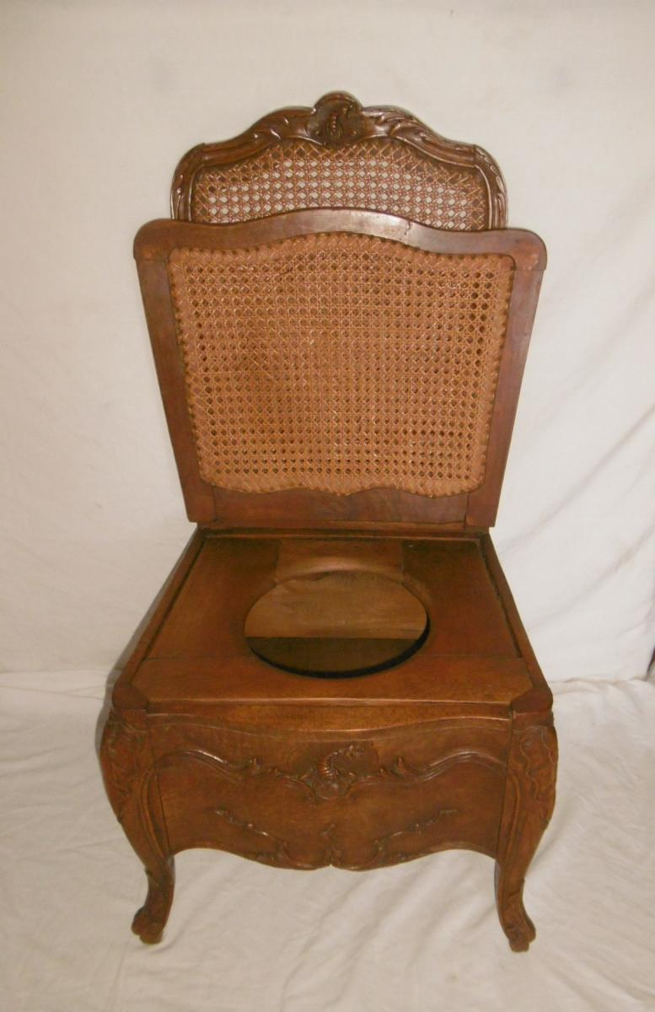
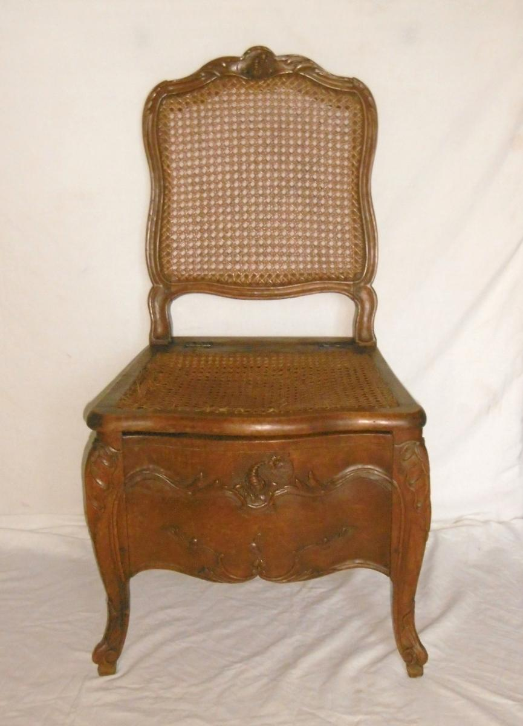
On retrouvait ces meubles dans l’aménagement des appartements privés des familles nobles, au même titre que la «chaise d’aisance», utilisée depuis longtemps. Dans ses écrits sans concessions sur la vie à la cour de France, la princesse palatine Élisabeth-Charlotte de Bavière (1652–1722) parle plus crûment de «Kackstuhl», soit de «chaise à déféquer». Souvent munies d’accoudoirs, élégamment conçues, rembourrées et recouvertes de tissu ou de cuir, celles-ci pouvaient prendre les formes les plus diverses et un vase de nuit en faïence pouvait être placé à l’intérieur. On dissimilait aussi fréquemment les pots de chambre dans des coffres de forme rectangulaire munis d’un couvercle, dont la véritable fonction restait souvent dissimulée par ce qui semblait être une commode.

Slide 5
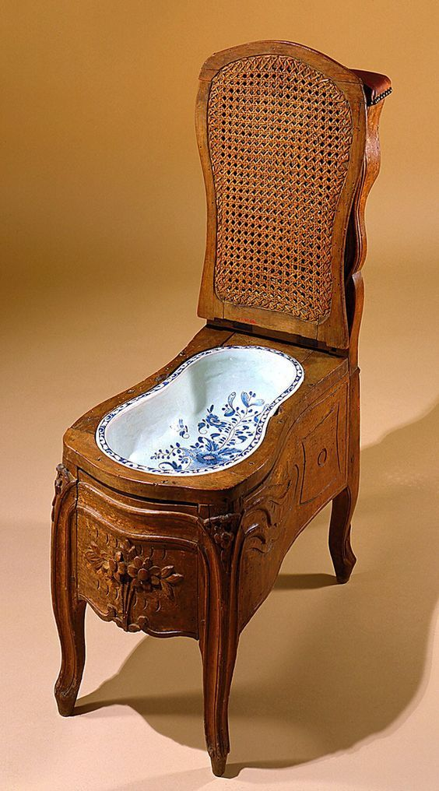
L’inexorable progres­sion du «petit cheval de bois»
On pense que le bidet a été inventé à la cour de France dans le premier quart du XVIIIe siècle. À l’origine, il s’agissait d’un meuble en bois que l’on pouvait déplacer et qui était principalement destiné à la toilette intime féminine. L’objet fut baptisé «bidet» par métaphore cavalière; en effet, le mot désignait alors un petit cheval de poste et les premiers modèles faisaient songer à un cheval en bois, sur lequel on se tenait comme en selle. Une cuvette en faïence, plus rarement en métal (pour voyager par exemple), s’insérait dans le meuble et pouvait en être retirée pour être utilisée ou vidée. Cette dernière tâche incombait bien sûr à un domestique.

Slide 6
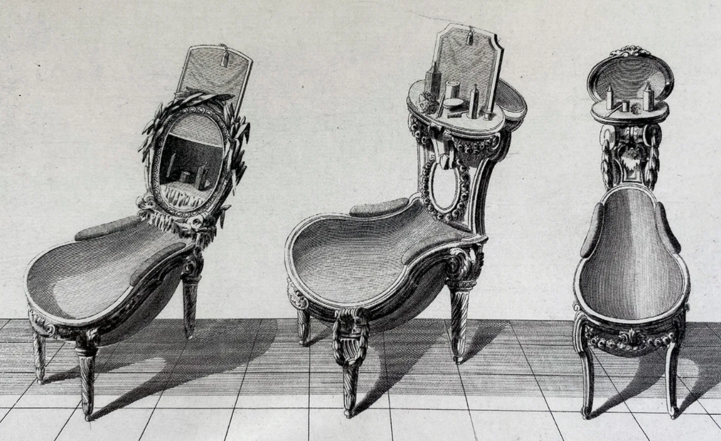
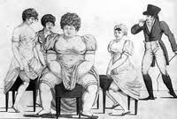
Le bidet était un signe de distinction sociale et un objet de luxe fabriqué par des artisans habiles. Un somptueux exemplaire en bois de rose créé en 1751 pour Madame de Pompadour (1721–1764), favorite de Louis XV, était incrusté de pétales sculptés et décoré de parties en bronze recouvertes à la feuille d’or. Les premiers modèles comportaient des espaces de rangement, fermés ou non, pour les ustensiles destinés à la toilette. Un traité français sur l’hygiène féminine de 1772 nous décrit ce que l’on pouvait trouver dans les petits pots et flacons: «La toilette des parties délicates du corps est d’une nécessité absolue. Il convient de les laver tous les jours en mélangeant à l’eau toutes sortes de plantes odoriférantes ou de potions à base d’alcool.»
Ces trois esquisses dessinées par Jean-Charles Delafosse, Paris vers 1770, montrent tous les raffinements que pouvait offrir le bidet aux privilégiés du XVIIIe siècle.

Slide 7
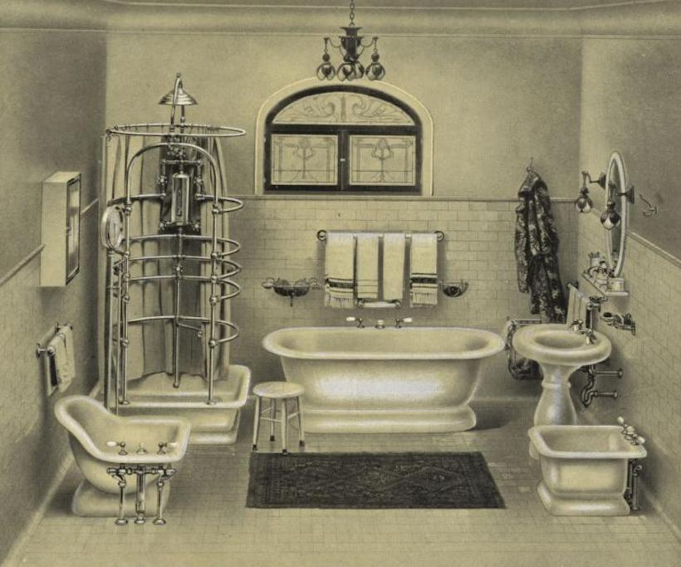
Un objet de honte pour beaucoup
Au XIXe siècle, les bidets font leur apparition dans les chambres à coucher de la grande bourgeoisie. Puis aux alentours de 1900, résultat des progrès techniques et sanitaires, on les retrouve de plus en plus dans les salles d’eau, qui se séparent des autres pièces. Dédiés à la toilette, ces nouveaux espaces comprennent en plus un w.c. avec chasse d’eau, un lavabo et une baignoire sabot ou classique. Le bidet poursuit sa progression durant la première moitié du XXe siècle: il se dote d’un robinet et parfois même d’un tuyau de douche; certains proposent aussi un petit jet d’eau pour une douche intime. Après la Seconde Guerre mondiale, le bidet fait son entrée dans les logements de la classe moyenne.

Slide 8
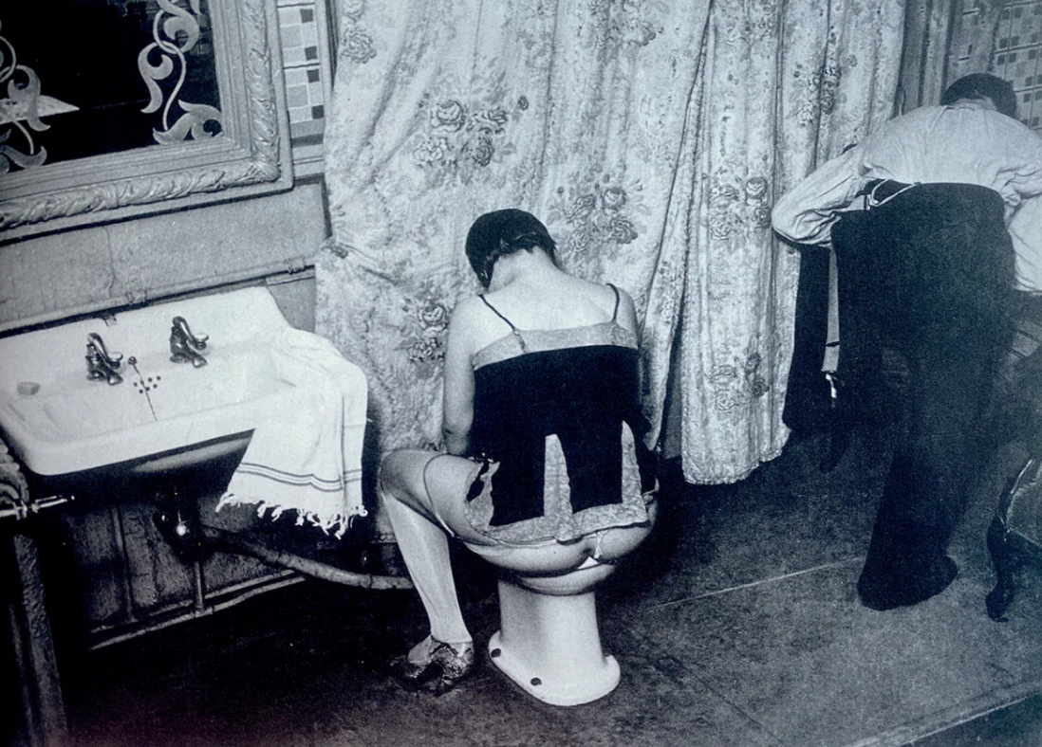

l’Antiquité; des contrats de mariage grecs mentionnent leur usage pour prendre une douche vaginale avant et après l’activité sexuelle. Le bidet des temps modernes sert aussi de moyen de contraception – avec une fiabilité certainement toute relative. Les catalogues des fabricants d’équipements sanitaires des XIXe et XXe siècles mettent en avant leurs produits en les baptisant «Protektor» par exemple. Les médecins recommandent l’usage du bidet comme moyen de prévention contre les maladies sexuellement transmissibles. C’est donc sans surprise qu’on le retrouve dans de nombreuses maisons closes, ce qui contribue encore à renforcer sa sulfureuse réputation.

Slide 9
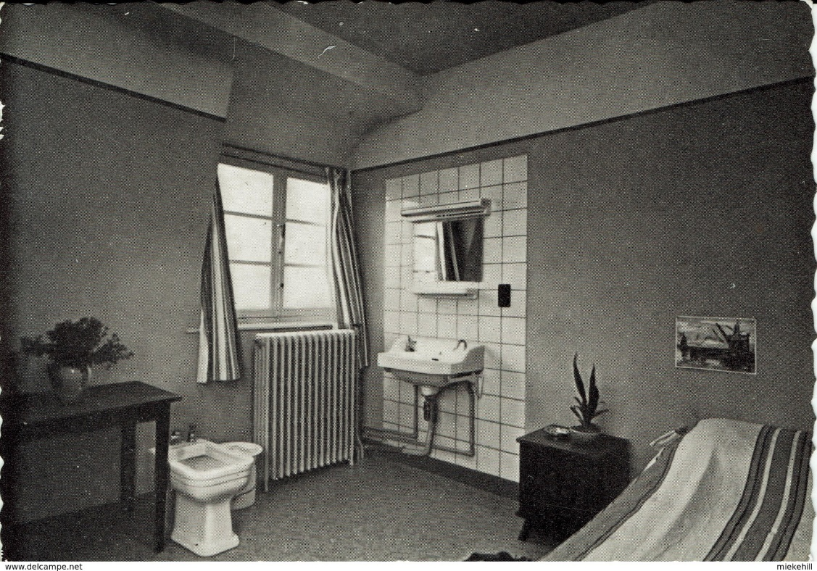
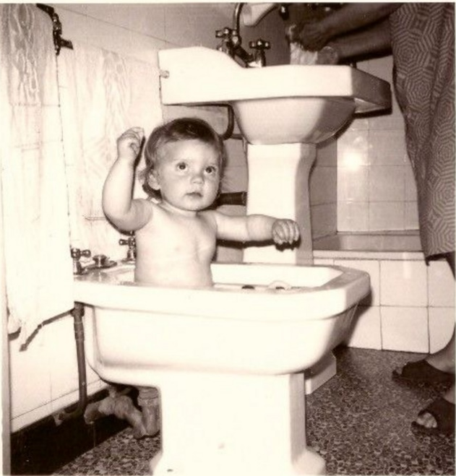
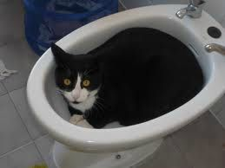
Désamour depuis les années 1960
Dans les années 1960, l’arrivée de la pilule et de moyens de contraception plus fiables – en comparaison –, mais surtout la douche quotidienne, firent drastiquement reculer les ventes de bidets. Dans nos pays, ils disparurent rapidement même s’ils continuent aujourd’hui de faire partie de l’aménagement standard des salles de bains du sud de l’Europe (Italie, Espagne, Grèce et Portugal, etc.). En revanche, on n’en installe plus dans les nouvelles constructions. Il n’est donc pas surprenant que nombre de personnes ne sachent plus quelle était sa finalité. Certains s’en servent pour se nettoyer les pieds ou laver du linge à la main. Après tout, pourquoi pas?

Slide 10




